Slide 1
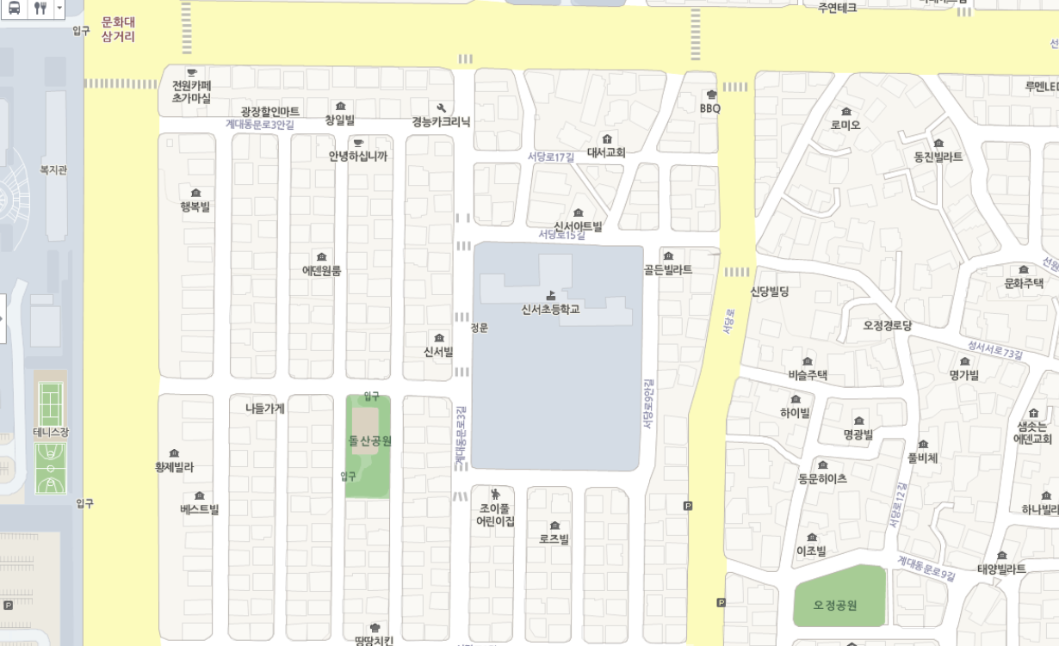
대학
정문
E
A
B
F
C
나들
가게
G
A동 | 신당동 1706-14번지 (계대동문로3안길 13-9) | B동 | 신당동 1706-11번지 (계대동문로3안길 13-19)
C동 | 신당동 1706-10번지 (계대동문로3안길 13-21) | E동 | 신당동 1708번지 (계대동문로3안길 1)
F동 | 신당동 156번지 (성서서로73길 38-3)

Slide 2
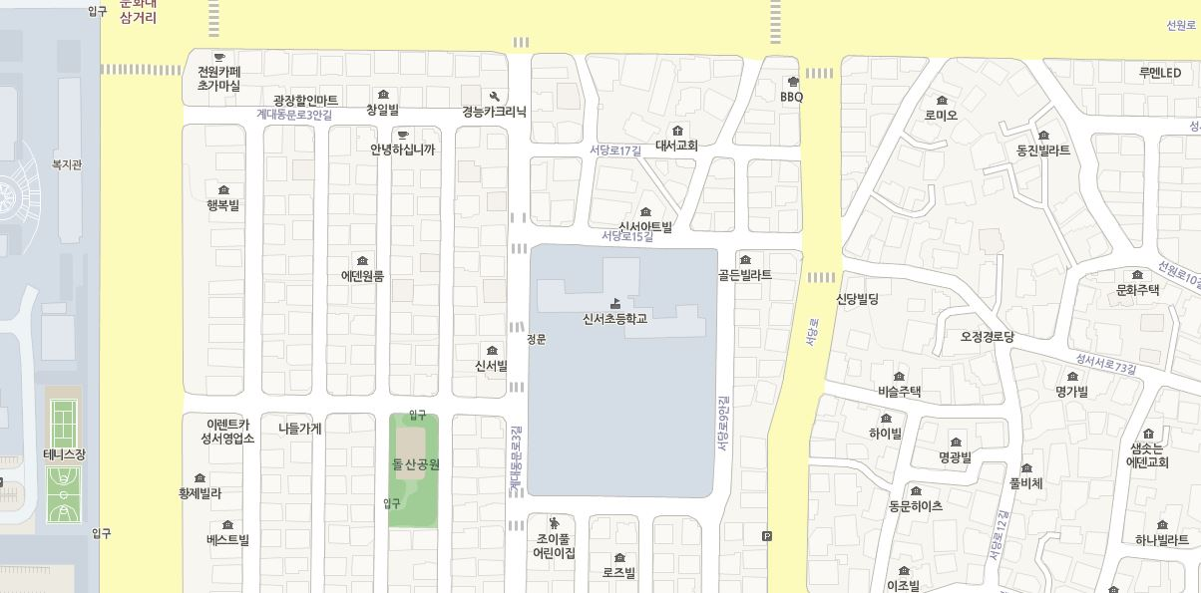
F동 : 신당동 156번지
(성서서로73길 38-3)
F

Slide 3
대학
정문
E
A
B
C
나들
가게
G
A동 | 신당동 1706-14번지 (계대동문로3안길 13-9) | B동 | 신당동 1706-11번지 (계대동문로3안길 13-19)
C동 | 신당동 1706-10번지 (계대동문로3안길 13-21) | E동 | 신당동 1708번지 (계대동문로3안길 1)

